Slide 1

Велопрокат
Работали:
Марченко Андрей
Шаров Михаил
Кусмарцев Владимир

Slide 2
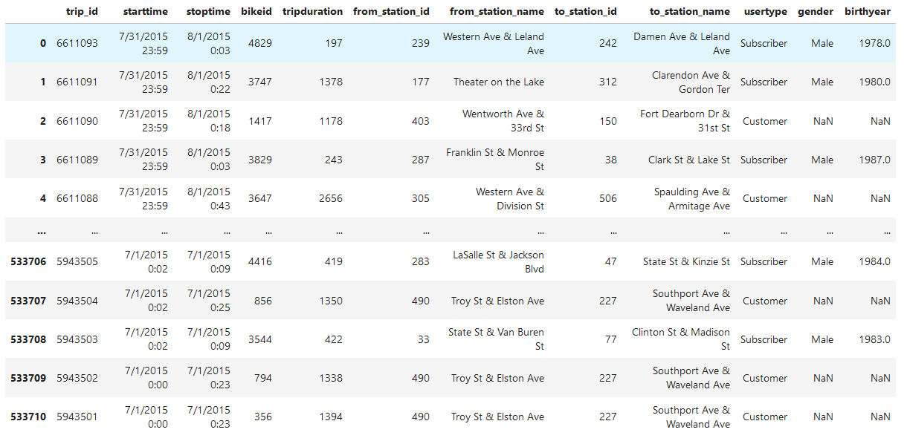

Slide 3

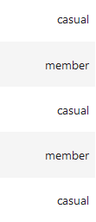
Subscriber = member
Customer = casual

Slide 4
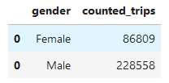
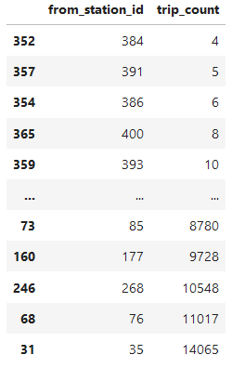


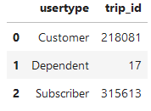

Slide 5
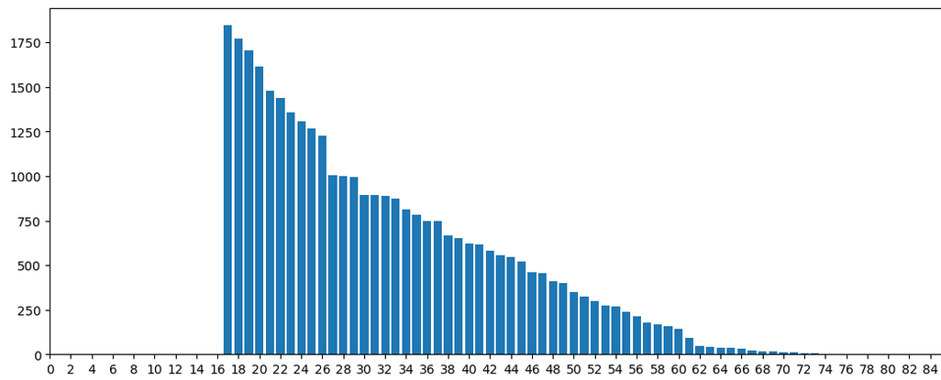
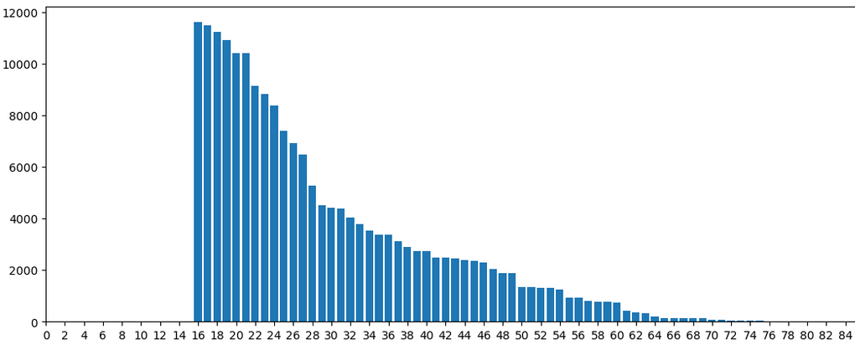
1 Квартал
2 Квартал

Slide 6
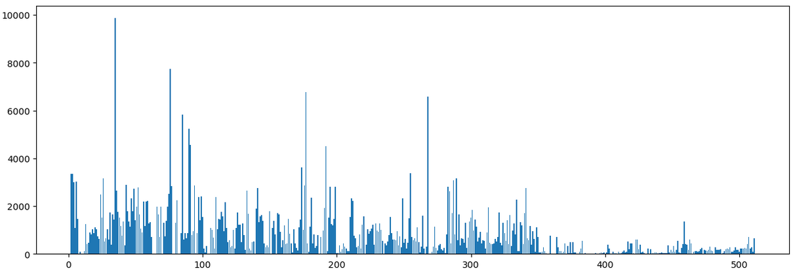
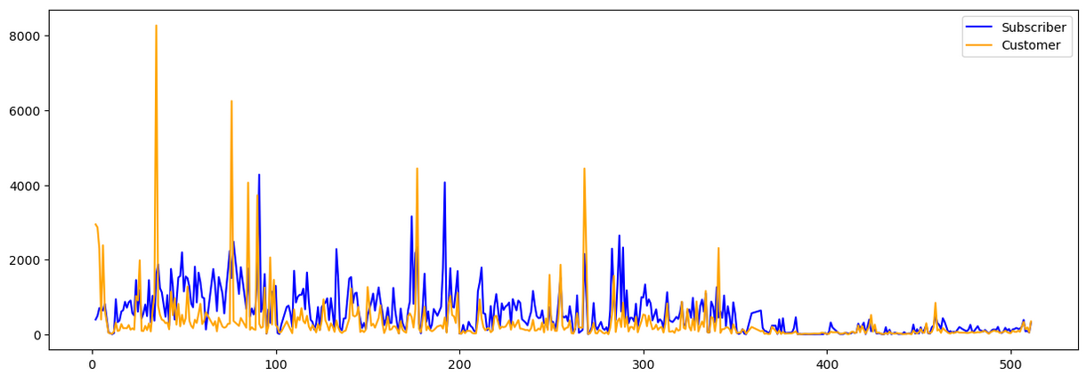


Май 2015

Slide 7
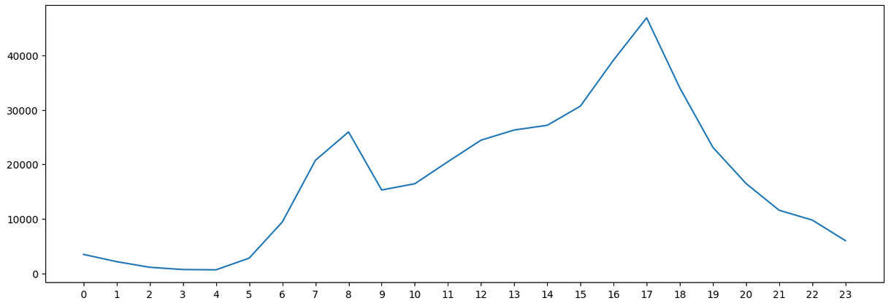
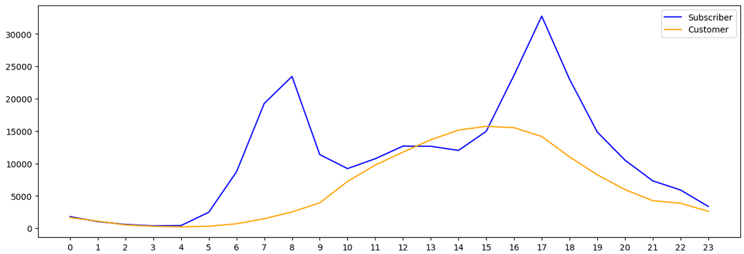
Май 2015

Slide 8
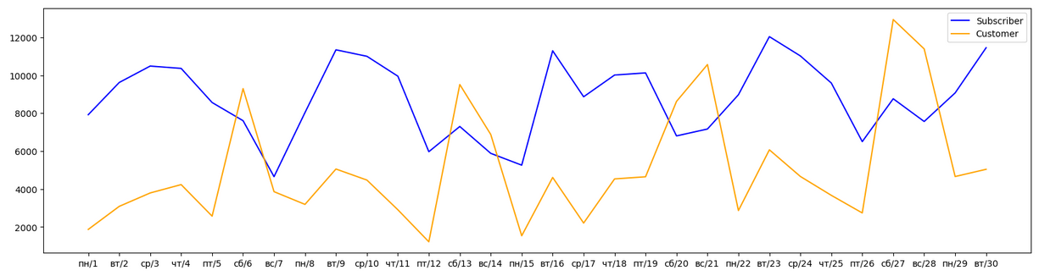
Май 2015

Slide 9
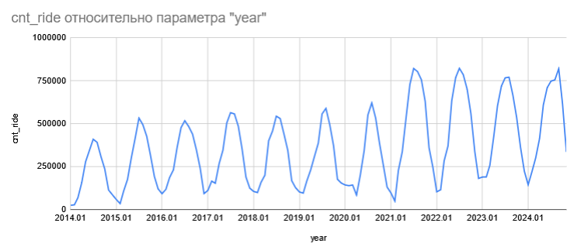
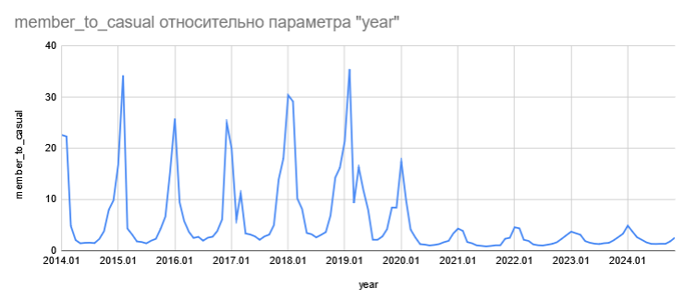
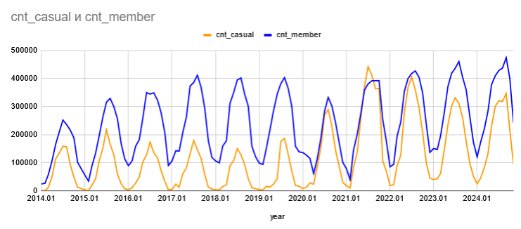
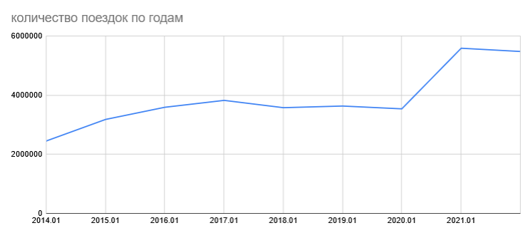

Slide 10
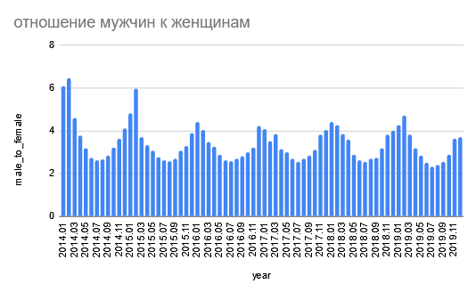
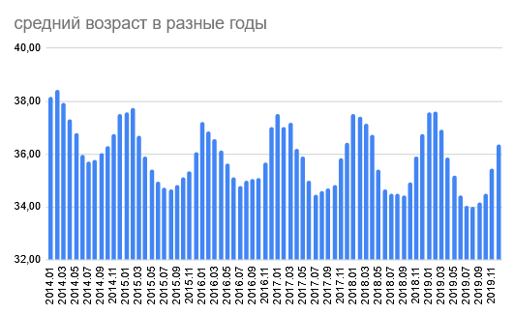

Slide 11
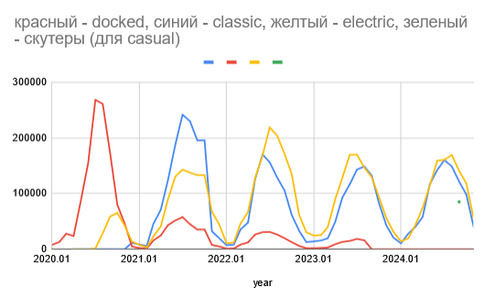
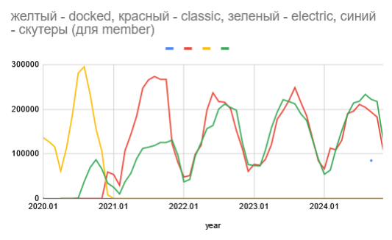

Slide 12
Юнит-экономика “Casual”
в основном люди, которые катаются с 10-19 без выраженных пиков
Катаются примерно в 3 раза дольше “Member”
Чаще катаются по выходным, чем по будням
Имеют более выраженные популярные станции

Slide 13
Юнит-экономика “Member”
имеют ярко выраженные час-пики примерно в 7 утра и 5 вечера
Катаются слегка реже по выходным, чем по будням
Активность по станциям распределена более равномерно, чем у “Casual”
Средний возраст около 35 лет
Отношение мужчин к женщинам - 3:1

Slide 14
В целом:
рынок растущий
средний возраст в период с 2014 - 2019 гг. уменьшался
В этот же промежуток отношение мужчин к женщинам тоже уменьшалось

